Slide 2
ЦЕЛЬ:
Популяризация волонтерской деятельности через распространение настольной образовательной игры "ДОБРОвольцы" и проведение минимум 2\3 игр в месяц среди молодежи.

Slide 3
Количественные результаты:
- 6 полностью готовых игровых площадок (игровая площадка, камешки-игроки, карточки игровые единицы, блок карточек с вопросами, таблица с правилами)
- проведено 20 игровых встреч с детьми
- суммарно сыграно более 200 игр
- общее количество вовлеченной в проект молодежи 700 человек
- количество ребят вступивших в волонтерский корпус "Ладья" после проведенных игр- 60 человек

Slide 4
Качественные показатели:
-помощь в уточнении и расширении представления детей об окружающем мире и волонтерской деятельности, систематизировать знания, развивать мыслительные процессы
-повышенный интерес образовательных учреждений города к проведению данных игр
-интерес юнармейских отрядов города к проведению данных игр
-изменение отношения ребят поигравших в данную игру к волонтерам и волонтерской деятельности

Slide 5
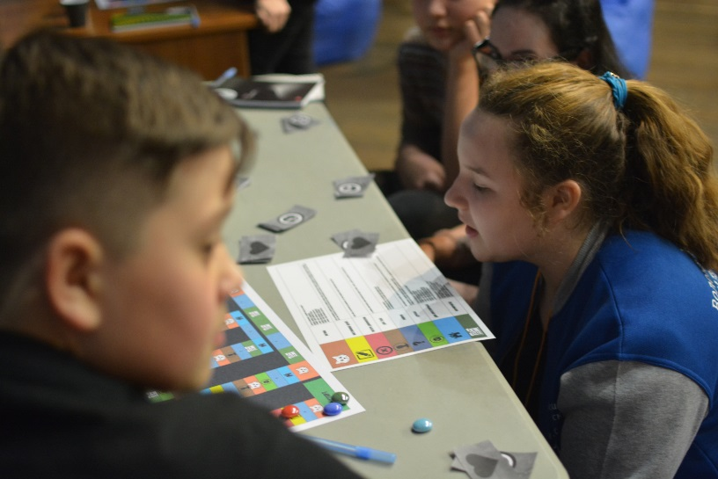
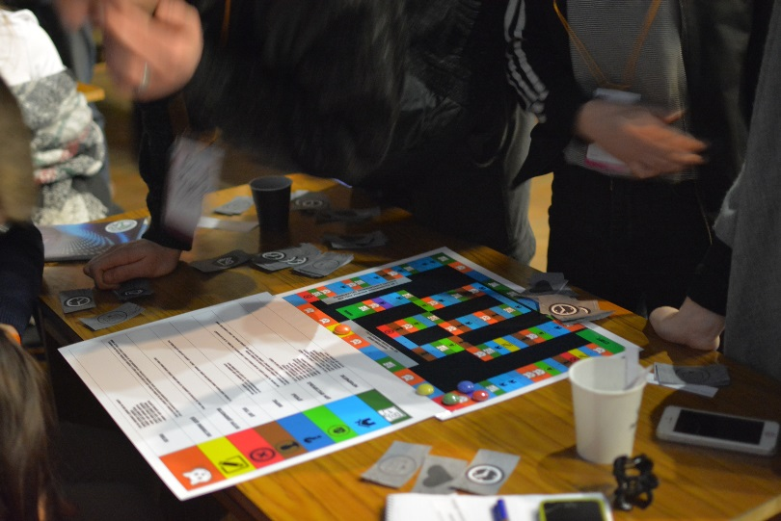
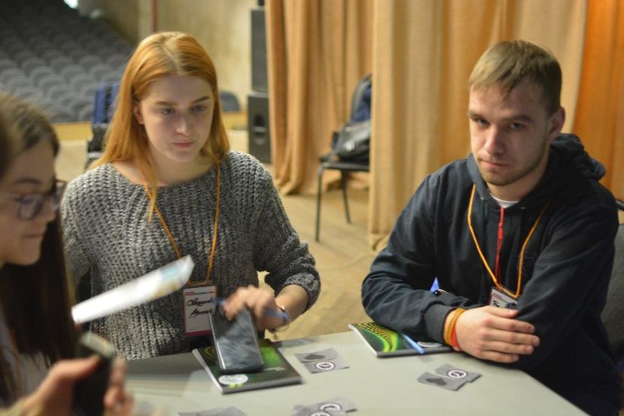
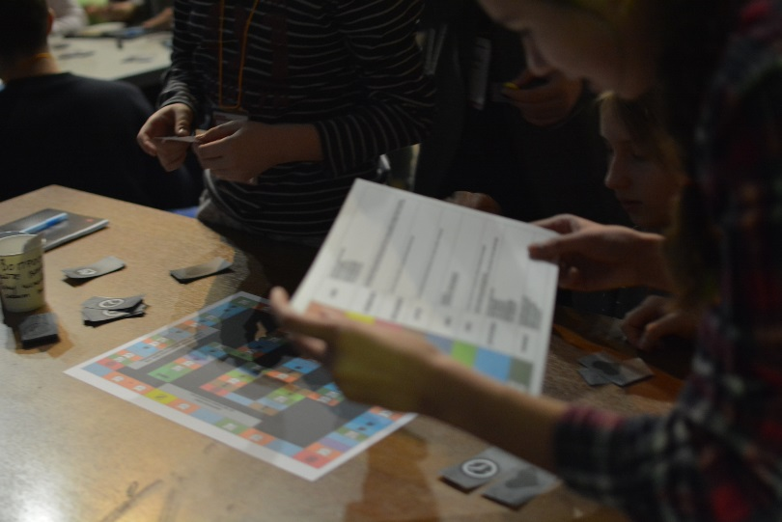

Slide 6
Игра может быть тиражирована на любой территории, для любых волонтерских организаций.
На сегодняшний момент мы занимаемся регистрацией авторских прав на игру, как интеллектуальную собственность с возможностью последующей мультипликативностью и переработкой определенных алгоритмов внутри самой игры.
У нас был опыт проведения игры в соседнем для нас регионе, с последующей обработкой обратной связи и контролем "жизни" без нашего прямого участия.

